Slide 1
Les Matinales de l’inclusion
Troubles psychiques et emploi
Clés de lecture pour accompagner les collaborateurs en situation de handicap psychique
26 Janvier 2021

Slide 2
La France, une chance.
Club des Yvelines

Slide 3
Une démarche gouvernementale
Pour développer et renforcer l’inclusion dans l’emploi et favoriser l’insertion professionnelle des publics les plus éloignés du marché du travail.
Au sein de laquelle l’Entreprise joue un rôle majeur aux côtés de l’Etat et des acteurs territoriaux.
Une mobilisation volontaire des entreprises : choix libre des mesures et de publics

Slide 4
Un réseau d’acteurs engagés
Un club national animé par le Haut-Commissariat à l’Emploi et l’Engagement des Entreprises
Des clubs départementaux
Avec le soutien de la Préfecture et la Direccte
En partenariat avec les réseaux d’entreprises
En interaction avec les acteurs publics, associatifs…
Un volet national
mobiliser 100 grandes entreprises
Un volet territorial
mobiliser 10 000 entreprises
(PME, ETI, filiales de grandes entreprises)

Slide 5
14 thématiques proposées
1. Stages de 3eme pour les jeunes de QPV
8. Recrutement dans le cadre de l’expérimentation
« Emplois francs »
2. Contribution à l’orientation et aux « parcours avenir » de découverte de l’entreprise
9. Accompagnement et recrutement de réfugiés (programme Hope, etc.)
3. Accès de tous les jeunes à l’apprentissage et à l’alternance
10. Formation et insertion dans l’emploi de personnes (dont jeunes) placées sous main de justice
4. Réalisation de parrainages
11. Mise en place de démarches innovantes en faveur de « l’emploi/inclusion »
5. Accompagnement et recrutement de jeunes en parcours d’insertion (E2C, EPIDE, GJ…)
12. Participation au changement d’échelle dans l’offre d’insertion par l’économique (clauses sociales marchés publics, politiques d’achats responsables, etc.)
6. Partenariats renforcés avec les réseaux de l’inclusion (accompagnement, formation, recrutement)
13. Mises en situation professionnelle, recrutement de personnes en parcours d’insertion ou issues de parcours d’insertion
7. Accompagnement et recrutement de personnes handicapées
14. Engagements pour l’accès solidaire aux produits et services (alimentation, énergie, eau, etc.)

Slide 6
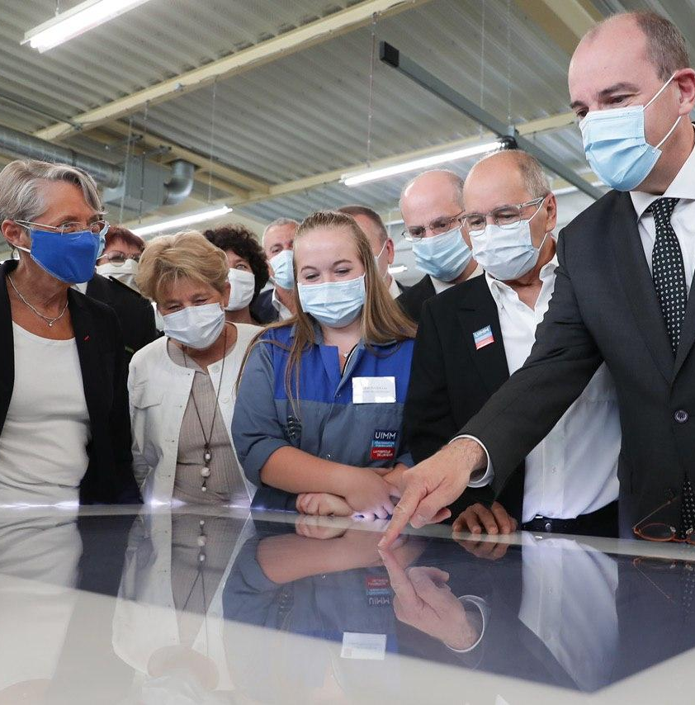
Le plan de relance
Accompagner les 16/25 ans pour construire leur avenir
Faciliter l'entrée dans la vie professionnelle
Orienter et former vers les secteurs et les métiers d'avenir
Accompagner des jeunes
éloignés de l'emploi en
construisant des parcours
d'insertion sur mesure

Slide 7
Penser et agir inclusif
C’est ouvrir le champ des possibles
Explorer des alternatives aux process traditionnels de recrutement, de formation, d’achats…

Slide 8
Les bénéfices de l’inclusion pour l’entreprise
Attirer et retenir de nouveaux talents
L’apprentissage des jeunes
Anticiper et diversifier les compétences
Découverte des métiers auprès des jeunes, accueil de stage de 3ème
Accéder à de nouveaux marchés et diversifier ses partenaires et fournisseurs
Les SIAE, ESAT et EA
Les bénéfices
de l’inclusion
Innover et se différencier
Parcours de préqualification pour des métiers en tension
Valoriser l’action des salariés et de l’entreprise
Le mécénat de compétences,
le parrainage
Renforcer son ancrage territorial
Les QPV, les emplois francs
Taux de chômage est de 2 à 2,5 fois supérieur en QPV/reste du territoire

Slide 9
Pourquoi rejoindre le club de son département ?
Valoriser son image d’entreprise engagée
Renforcer son ancrage territorial
Partager des Bonnes Pratiques au sein du réseau d’entreprises inclusives
Bénéficier de l’appui des services de l’Etat et
des services de l’emploi - #1Jeune1Solution : 6,7 millards €uros

Slide 10
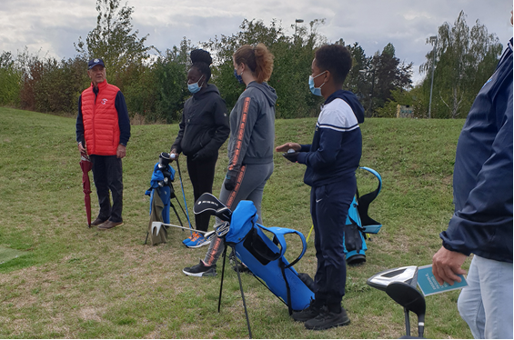
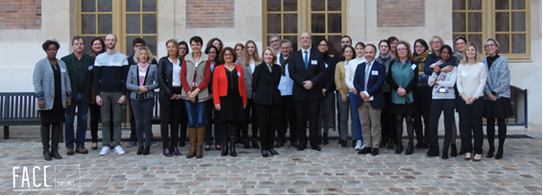
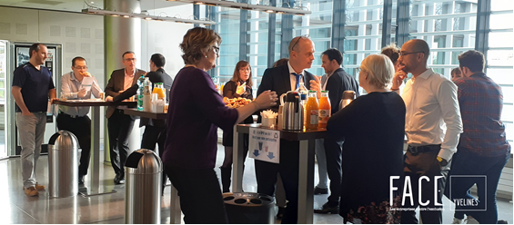
FACE Yvelines en quelques chiffres
1er Club de la Fondation AGIR CONTRE L’EXCLUSION à voir le jour en Ile-de-France en 1999
3 champs d’actions : l’Education, l’Emploi, l’Entreprise
Près de 250 collaborateurs d’entreprises impliqués/an
Depuis sa création :
10 000 bénéficiaires accompagnés
100 partenaires impliqués
2 000 collaborateurs d’entreprises engagés

Slide 11
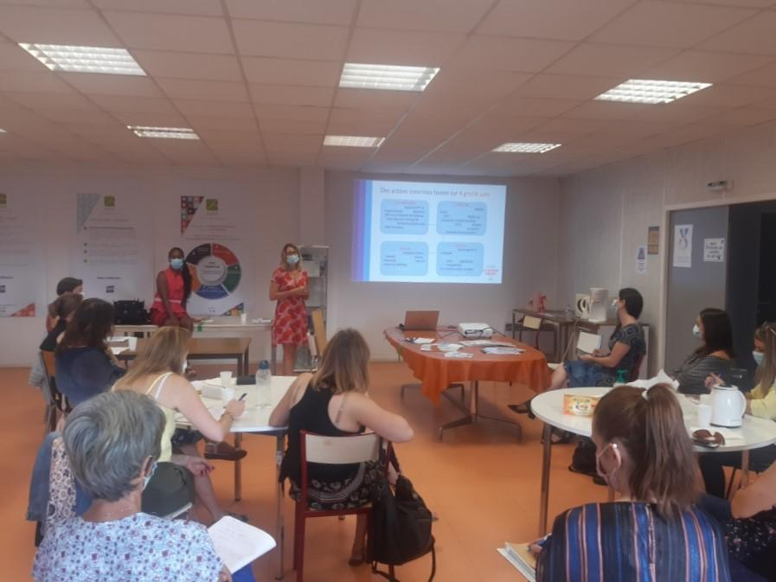
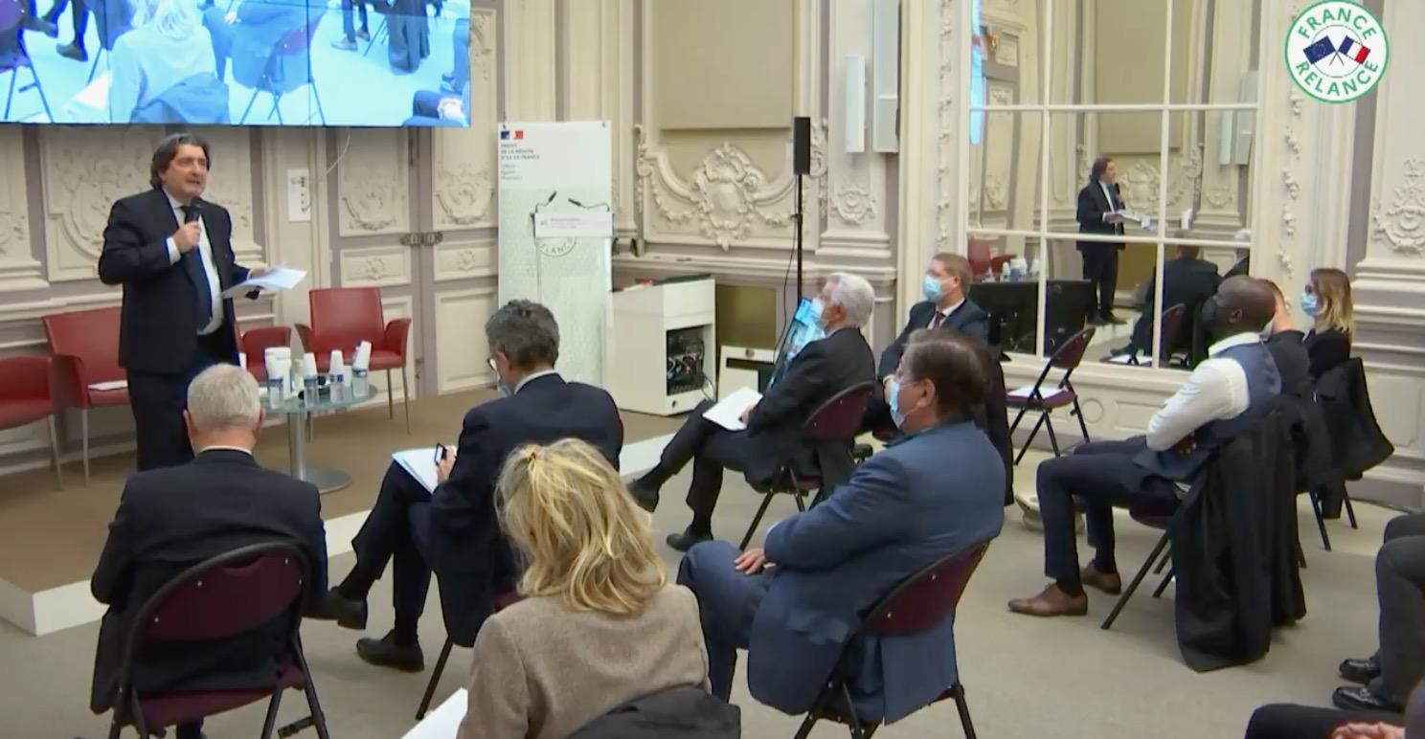
Le Club Animateur des Yvelines
Mise en relation
Espace communautaire
Accompagnement des entreprises
Animateur
* Les matinales de l’inclusion : EA/ESAT, les SIAE, Emploi franc, CIE …
* Webinaires coanimés avec nos partenaires CCI, Pôle Emploi…
* Forums avec Pôle Emploi,
* Afterwork avec la cpme
Facilitateur
* Accompagnement sur la mise en place de parrainage
* Métiers en tension, parcours de préqualification mécanicien véhicules industriels
/Transdev
Connecteur
* Mise en contact entre des partenaires et les entreprises selon les besoins
* Mise en relation entre l’entreprise et un cfa et/ou un jeune en alternance

Slide 12
51 entreprises engagées
Coup d’envoi le 21 novembre 2019 avec 17 entreprises signataires

Slide 13
Contact
Simple et rapide, un formulaire d’engagement sur le site internet www.lesyvelines-unechance.fr
Une interlocutrice dédiée au sein de
Laurence Hémédinger
07 62 59 20 78
l.hemedinger@fondationface.org

Slide 14
Troubles psychiques
et emploi
Clés de lecture pour accompagner les collaborateurs en situation de handicap psychique

Slide 15
Qui sommes-nous ?
Cabinet de conseil, créé en 2015 spécialisé
dans le handicap psychique en entreprise avec une équipe pluridisciplinaire (psychologues, spécialistes du maintien dans l’emploi, psychomotriciens…) qui intervient selon les situations.
Nos missions :
Maintien dans l’emploi
Sensibilisations, formations
Coaching salariés, managers

Slide 16
Managers en souffrance, salariés démunis
Troubles psychiques et emploi
Comment accompagner ?

Slide 17
Les troubles psychiques prennent des formes différentes, variables et peuvent avoir un impact sur le travail.
Bien pris en compte dans l’entreprise, il permet de favoriser ou maintenir l’insertion professionnelle du salarié concerné.

Slide 18
Quelques chiffres
Quelques chiffres

Slide 19
Les troubles psychiques les plus répandus
Les troubles de l’humeur (dépression, troubles bipolaires)
Les Troubles Obsessionnels Compulsifs (TOC)
Troubles psychiques
La schizophrénie
Les troubles alimentaires
Les addictions
Les troubles anxieux

Slide 20
Quelques signes qui peuvent alerter ….
Repli sur soi
Problèmes d’hygiène
Problèmes dans l’application des consignes
Absences répétitives sans prévenir
Troubles cognitifs
(problèmes de mémorisation, de concentration)
Troubles psychiques
Comportements inhabituels

Slide 21
Quelles attitudes...
Ne pas chercher à convaincre la personne qu’elle a tort,
Etre très clair dans la transmission
des consignes
Ecouter la personne, aussi déroutants que soient ses propos
Hiérarchiser les priorités dans le travail
Éviter de se formaliser, de réagir
trop brutalement face à certaines attitudes ou réactions incompréhensibles
Troubles psychiques

Slide 22
Les ressources
Le Responsable des Ressources Humaines Le Responsable de la Mission Handicap
Services externes à l’entreprise,
expert des troubles psychiques en entreprise
Le médecin du travail
Troubles psychiques

Slide 23
Le maintien dans l’emploi
1 - RENCONTRE ET DIAGNOSTIC DE SITUATION AVEC LE SALARIÉ
2- MISE EN PLACE D’UN COMITÉ DE PILOTAGE (RH, manager, Mission handicap, médecin du travail….)
3- RESTITUTION ET PRÉCONISATIONS
5- POINTS D’AVANCEMENT RÉGULIERS
AVEC LE COMITÉ DE PILOTAGE ET LE SALARIÉ
4- MISE EN PLACE DU MAINTIEN
DANS L’EMPLOI AVEC LE SALARIÉ
EN PARALLELE, FORMATION DU COLLECTIF DE TRAVAIL SUR LES TROUBLES PSYCHIQUES EN ENTREPRISE
Troubles psychiques

Slide 24
MERCI A TOUS
POUR VOTRE ATTENTION !

Slide 25
Gwénaëlle Briend
Fondatrice et Consultante
06.22.61.19.70
www.dcahandicap.fr
dcahandicap@gmail.com

